Slide 1
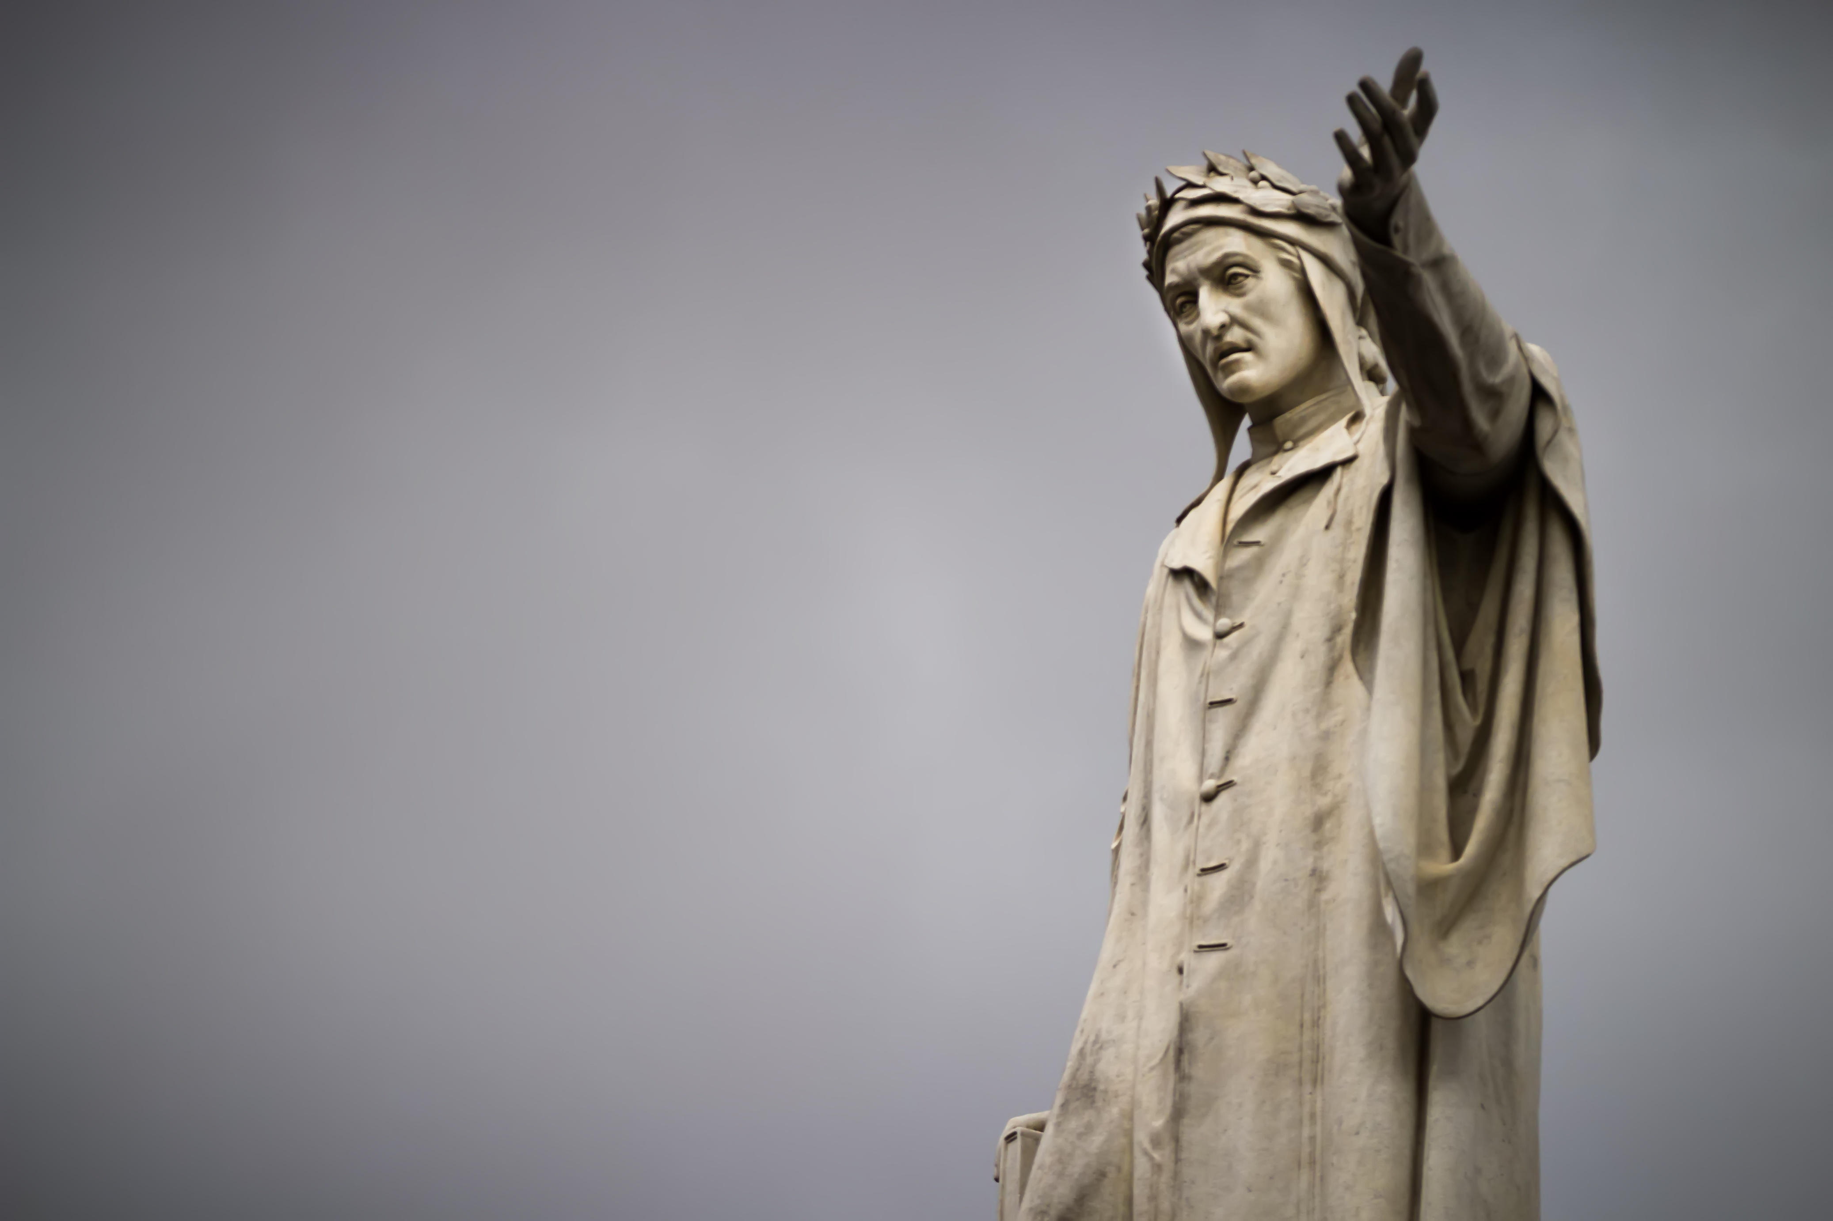
LEZIONE TEORICA · 50 MIN
ITALIANO · DANTE, INFERNO
IL CANTO
DI ULISSE
Inferno XXVI. Come si fa ad ammirare un dannato: retorica, punto di vista e giudizio in 142 versi.
Notes:
Non anticipare nulla: il titolo del canto arriva dopo la prima domanda.

Slide 2
PROGRAMMA
COSA VEDIAMO OGGI
01
02
03
04
05
Dove siamo
Il peccato
Il discorso
Il giudizio
Le due letture
Malebolge, ottava bolgia
Il consiglio fraudolento
L'orazion picciola
Contrappasso e voce narrante
Eroe o dannato: il dibattito
Notes:
Cinque blocchi. Dichiara che le domande di discussione arrivano solo alla fine.

Slide 3
PUNTO DI PARTENZA
DOVE SIAMO ESATTAMENTE
Ottavo cerchio, il regno della frode: dieci fossati concentrici chiamati Malebolge, ciascuno con una categoria di fraudolenti.
SCHEDA
Cerchio
VIII · la frode
Nell'ottava bolgia stanno i consiglieri di frode. Dante e Virgilio li osservano dall'alto, in equilibrio su uno scoglio: la posizione fisica è già un fatto di regia.
Bolgia
VIII · consiglieri
Versi
142
Pena
Fiamme individuali
Notes:
Fissa le coordinate prima di leggere: cerchio, bolgia, numero di versi.

Slide 4
IL PECCATO
IL CONSIGLIO FRAUDOLENTO
Non si punisce chi ha ingannato con le mani, ma chi ha messo l'intelligenza al servizio dell'inganno: ha suggerito ad altri come ottenere qualcosa con la parola.
COSA SI CONDANNA
PERCHÉ CI RIGUARDA
L'ingegno usato per aggirare gli altri
È il peccato più vicino a un poeta
Anche Dante convince con le parole. Per questo, in questo canto, è il narratore stesso a mostrarsi prudente.
Il dono più alto dell'uomo — la ragione, la parola — impiegato per un fine che non regge alla luce.
Notes:
Distinzione chiave: non frode generica, ma uso della parola e dell'ingegno.

Slide 5
STRUTTURA
IL CANTO IN SEI MOVIMENTI
VV. 1–12
VV. 13–24
VV. 25–48
L'invettiva a Firenze
Il freno all'ingegno
La bolgia delle fiamme
Apostrofe amara: la tua fama arriva fino all'Inferno.
Il narratore dichiara di doversi controllare. Tienilo a mente.
La similitudine delle lucciole e la scena vista dall'alto.
VV. 49–84
VV. 85–120
VV. 121–142
La fiamma doppia
Il viaggio e l'orazione
La montagna e il naufragio
Ulisse e Diomede insieme; Virgilio prende la parola al posto di Dante.
Il racconto dell'ultimo viaggio e il discorso ai compagni.
Cinque mesi di rotta, la terra bruna all'orizzonte, il mare che si richiude.
Notes:
Sei movimenti: serve per orientarsi durante la lettura integrale.

Slide 6
LA PENA
OGNI DANNATO È UNA FIAMMA
Il corpo non si vede: il peccatore è avvolto nel fuoco e parla facendo vibrare la punta della fiamma, con fatica, come se la voce dovesse forzare una materia che non è più sua.
COME LEGGERLA
La lingua che ha ingannato resta chiusa nel fuoco.
La bolgia vista dall'alto è punteggiata di luci: Dante la paragona alla valle piena di lucciole che il contadino vede d'estate, al crepuscolo.
Chi ha nascosto il proprio pensiero dietro le parole è ora nascosto dentro la propria pena. Il fuoco è insieme la loro colpa e il loro sudario.
Notes:
La pena è la chiave interpretativa: farla dedurre prima di spiegarla.

Slide 7
ULISSE E DIOMEDE
PERCHÉ STANNO QUI
Una sola fiamma con due punte: hanno peccato insieme e insieme bruciano. Le colpe che il testo elenca sono tre, e sono tutte inganni costruiti con l'intelligenza.
01
02
03
Il cavallo di Troia
Achille e Deidamìa
Il furto del Palladio
L'inganno che apre le mura e da cui nasce la fuga di Enea: senza quel cavallo non c'è Roma.
Achille scoperto e portato in guerra: Deidamìa resta abbandonata e ne muore di dolore.
La statua che proteggeva Troia sottratta con l'astuzia: la città perde la sua difesa sacra.
Notes:
Le tre colpe sono elencate da Virgilio, non da Ulisse: lui non le nomina mai.

Slide 8
PUNTO DI VISTA
DANTE NON GLI PARLA
IL FATTO TESTUALE
L'EFFETTO
A rivolgersi ai Greci è Virgilio
Ulisse parla, ma non risponde a noi
Dante desidera ardentemente parlare con loro, e il maestro lo trattiene: la richiesta la formula lui, in nome della poesia antica che li ha resi celebri.
Nessuno lo interroga sulle colpe, nessuno lo contraddice. Il suo racconto arriva intero, senza contro-voce: è per questo che ci conquista.
→
La condanna non è mai pronunciata da un personaggio: è costruita dalla struttura. Sappiamo dov'è Ulisse perché lo vediamo bruciare, non perché qualcuno lo accusi.
Notes:
Il punto di regia del canto: la mediazione di Virgilio.

Slide 9
PAUSA
ATTENZIONE
Da qui in avanti ci mettiamo dalla parte di chi ascolta Ulisse. Alla fine dovrete dire se vi ha convinti — e perché.
Notes:
Slide di stacco: serve a far respirare prima dell'analisi retorica.

Slide 10
ANALISI RETORICA
L'ORAZION PICCIOLA
Poche terzine bastano a convincere un equipaggio esausto a proseguire oltre ogni limite conosciuto. È un discorso perfetto: vale la pena smontarlo pezzo per pezzo.
MOSSA 1
MOSSA 2
MOSSA 3
MOSSA 4
Li chiama fratelli
Ricorda le fatiche
Nomina il poco tempo
Definisce l'uomo
Cancella la gerarchia: non è un ordine, è un'idea condivisa.
Il passato condiviso diventa il credito da spendere adesso.
Chi non cerca virtù e conoscenza è una bestia: rifiutare è rinunciare a essere uomini.
La vecchiaia trasforma la prudenza in spreco.
DA NOTARE
In tutta l'orazione non compare mai il rischio, né la destinazione: si promette il viaggio, mai il ritorno.
Notes:
Il cuore retorico: mostra come funziona, non solo cosa dice.

Slide 11
IL VIAGGIO
IL FOLLE VOLO
Rotta
Soglia
Tempo
Meta
Sempre a sinistra
Le colonne d'Ercole
Cinque mesi di mare
Una montagna bruna
Verso occidente e verso sud: la direzione dell'ignoto, opposta alla via di casa.
Il segnale posto perché nessuno vada oltre: un limite dichiarato, non un ostacolo fisico.
Contati sulle fasi lunari: il tempo si misura ancora, lo spazio no.
Altissima, mai vista prima: è il Purgatorio, la terra proibita ai vivi.
LESSICO
Folle qui non significa coraggioso né pazzo: significa privo della misura che l'uomo dovrebbe avere. È la parola che il narratore sceglie, e pesa quanto una sentenza.
Notes:
Ricostruisci la rotta: rende concreto il superamento del limite.

Slide 12
IL FINALE
CHI DECIDE COME FINISCE
Dalla montagna si alza un turbine che colpisce la prua, fa girare la nave tre volte, la solleva di poppa e la inabissa. Il canto si chiude sul mare richiuso sopra di loro.
PERCHÉ È DECISIVO
Il giudizio non viene spiegato: viene eseguito.
Nell'ultimo verso il responsabile del naufragio è indicato con una perifrasi: «com'altrui piacque». Un pronome indefinito al posto del nome di Dio.
Nessuna morale, nessuna condanna esplicita, nessun commento del narratore. Il lettore capisce da solo — ed è proprio questo che rende il finale irrevocabile.
Notes:
Quattro parole: com'altrui piacque. Chi è 'altrui' non viene detto.

Slide 13
CONCETTO CHIAVE
IL CONTRAPPASSO
DEFINIZIONE
QUI, PER SOMIGLIANZA
La pena riproduce la colpa — per somiglianza o per contrasto. Non è una punizione scelta a caso: è la colpa resa visibile per l'eternità.
La parola bruciava di ingegno e nascondeva il vero: ora il fuoco avvolge il corpo e la voce esce a fatica, deformata, dalla punta della fiamma.
Nota che il contrappasso agisce anche sul racconto: Ulisse convince ancora, perfino da dannato. La sua abilità non è stata tolta — è stata condannata insieme a lui.
Notes:
Definizione tecnica + applicazione al canto.

Slide 14
FONTI
L'ULISSE CHE DANTE NON HA LETTO
Dante non poteva leggere l'Odissea: il greco non circolava e il poema non era tradotto. Il suo Ulisse nasce da fonti latine — e infatti non torna mai a Itaca.
Omero
Virgilio e Ovidio
Dante
L'eroe che desidera soprattutto tornare: il viaggio serve alla casa. Dante lo conosce solo di fama.
Nella tradizione latina è l'ingannatore di Troia, visto dalla parte dei vinti: astuto, sleale, pericoloso.
Inventa un finale che nessuno aveva scritto: niente ritorno, ma un'ultima navigazione oltre il limite. È un personaggio nuovo.
Notes:
Dante non conosceva Omero direttamente: passa da Virgilio, Ovidio, Cicerone, Stazio.

Slide 15
IL DIBATTITO CRITICO
EROE O DANNATO
LETTURA ROMANTICA
LETTURA TEOLOGICA
Il primo uomo moderno
Una conoscenza senza guida
La sete di conoscenza vale più dell'obbedienza: la grandezza sta nel superare il limite, e la simpatia del poeta si sente in ogni verso.
Cercare il sapere fuori dall'ordine voluto da Dio è superbia: la stessa montagna che Ulisse non può raggiungere navigando, Dante la salirà con una guida.
TESI
Il canto tiene insieme le due cose: ammirazione e condanna convivono senza annullarsi. Chiedere quale sia quella giusta significa uscire dal testo.
Notes:
Non risolvere: la compresenza è il punto.

Slide 16
IL DOPPIO
PERCHÉ IL CANTO PARLA DI DANTE
All'inizio del canto il narratore dichiara di dover frenare il proprio ingegno, perché non corra dove la virtù non lo guida.
LE SOMIGLIANZE
Entrambi viaggiano dove nessun vivo è andato.
Quella frase è pronunciata prima di incontrare Ulisse, ma la si capisce solo dopo averlo ascoltato. Chi rischia il folle volo, qui, è anche chi sta scrivendo.
Entrambi convincono con la parola.
Entrambi arrivano alla stessa montagna.
La differenza è una sola: Dante ha una guida, Ulisse no.
Notes:
I versi in cui Dante frena l'ingegno: il doppio del personaggio è l'autore.

Slide 17
LINGUA E STILE
CINQUE STRUMENTI DA RICONOSCERE
Apostrofe
Similitudine
Perifrasi
Enjambement
Stile alto
L'invocazione a Firenze in apertura: il poeta interrompe il racconto per rivolgersi alla città.
Le fiamme come lucciole nella valle: il quotidiano usato per rendere visibile l'inferno.
Il nome di Dio evitato nell'ultimo verso: dire senza nominare.
La frase che scavalca il verso: la voce di Ulisse corre e non si lascia fermare dalla metrica.
Lessico solenne e latinismi nel discorso: il registro stesso lo fa sembrare un eroe.
REGOLA
Ogni scelta stilistica è una scelta di giudizio: se Ulisse parla in stile alto, il testo ci sta dicendo come vuole che lo ascoltiamo.
Notes:
Gli strumenti tecnici, con esempi presi dal canto.

Slide 18
SINTESI
CINQUE COSE DA RICORDARE
01
La colpa è l'ingegno usato per ingannare, non la battaglia né l'astuzia in sé.
02
Ulisse non si vede mai: parla una fiamma, e nessuno lo contraddice.
03
L'orazion picciola è un capolavoro di persuasione: promette il viaggio, mai il ritorno.
04
Il finale non spiega e non nomina: il giudizio è nella struttura, non nel commento.
05
Si può raccontare una cosa e giudicarla nello stesso momento, senza dirlo.
Notes:
Chiusura: cinque punti e la domanda aperta per la prossima ora.

Slide 19
DISCUSSIONE
QUATTRO DOMANDE APERTE
01
Se un discorso vi convince, questo dice qualcosa su chi lo pronuncia?
02
Perché Dante sceglie di non far vedere Ulisse in faccia?
03
Esiste una conoscenza che non vale la pena di cercare? Chi lo decide?
04
Dove riconoscete, oggi, un discorso costruito come l'orazion picciola?
Notes:
Domande aperte: si discutono in classe, non si assegnano come compito scritto.

